Slide 1

MENYIAPKAN DIRI UNTUK
BERANI BEKERJA & BERSAING
DENGAN HATI
MUHAMAD KUNDARTO

Slide 2
GENERASI INSTAN
DIGITAL AUTIS
Melek teknologi : HP, laptop, internet, motor/mobil, fasilitas kota, dll.
Anti lingkungan (asyik dengan dirinya sendiri) → sulit bersosialisasi
Kurang Survive (daya juang rendah)
→ suka pada jalur instan (serba cepat)
Menurut Djadja Sardjana,
Peserta didik sekarang adalah "Digital Native" (Penduduk Asli Digital), sedangkan kita adalah ""Digital Immigrant" (Muhajirin Digital)

Slide 3
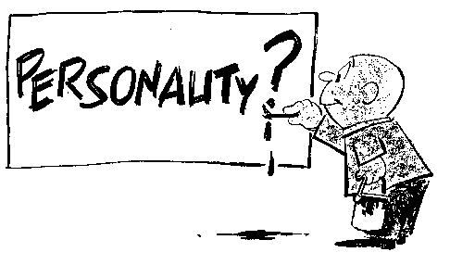
MENGGALI POTENSI DIRI
adalah “tanda pengenal” yang merupakan pembeda yang bersifat lahiriah, sebagai perpaduan antara olah cipta, olah rasa dan olah karya.
adalah sesuatu yang mencerminkan tentang seseorang siapa ia sesungguhnya dan merupakan “pembeda hakiki (trademark)”, yang merupakan totalitas penampilannya secara utuh lahir dan batin.

Slide 4
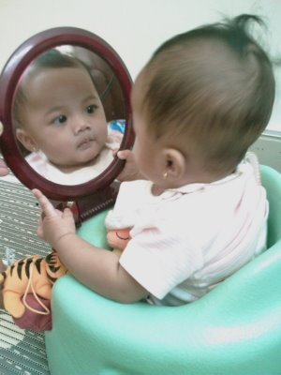
Who am I
MENURUT ANDA, SEPERTI APAKAH ANDA INI ?

Slide 5
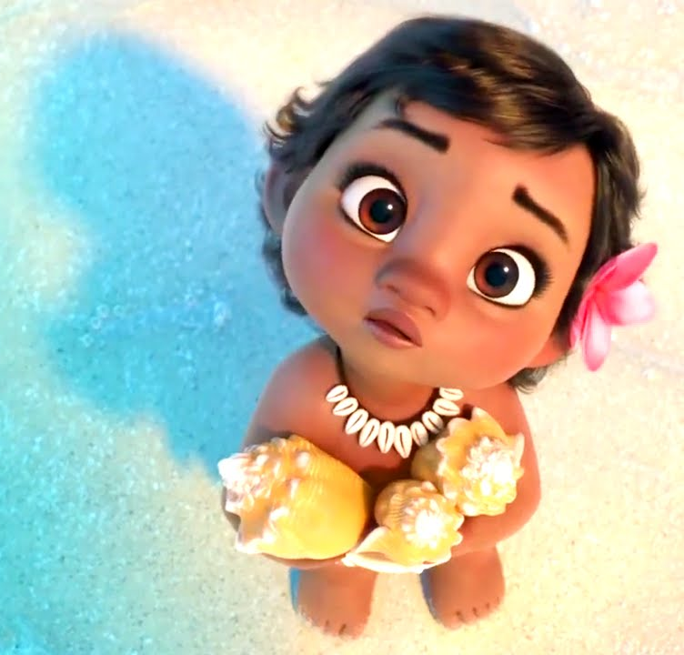


Who am I ?
Siapakah anda ini? Bagaimana karakter, potensi dan kelemahanmu?
Darimana, dimana dan mau kemana?
Apa cita-cita anda? Bagaimana cara meraihnya? Kapan akan tercapai?
Bagaimana anda merencanakan hidup untuk bekerja, menikah, punya rumah, mobil, dll?

Slide 6

HIDUP ADALAH PILIHAN
K E R J A
MENIKAH
MaBa
SMA
K U L I A H
S 1
S 2
S 3
Organisasi
Sarjana Plus :
IPK > 3,5
Logis
Analitis
Sistematis
Komunikatif
Networking
Kerjasama Tim
Kepemimpinan
Pengalaman Kerja
Kerja Praktek
Asisten Praktikum
Hobby, Bakat, Minat
Kursus

Slide 7

MENGENAL POTENSI DIRI
Kondisi Fisik
Umur
Jenis Kelamin
Keluarga
Suku / Etnis / Bangsa
Agama
Watak
Bakat / Minat
Kondisi Sosial
IQ - EQ - SQ
Jurusan
IPK
Keorganisasian / Leadership
Pelatihan
Pengalaman Kerja

Slide 8

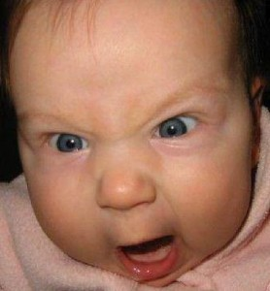
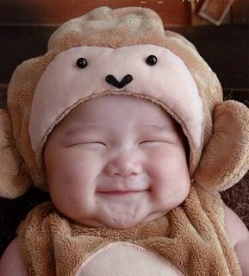
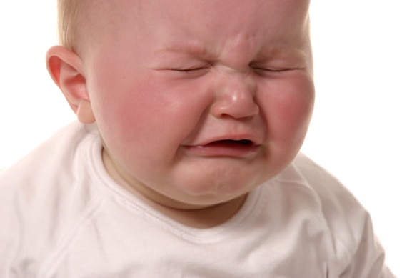
MENGENAL WATAK ORANG
Watak Pengembangan
Pendidikan
Pelatihan
Agama
Organisasi
Pekerjaan
Pengalaman Hidup
Watak Dasar
Jenis Kelamin
Umur
Pengaruh Orangtua
Silsilah Kelahiran
Yuk tebak watak !
created by maskund@yahoo.com

Slide 9
MENGENAL AUDIEN
Mengenal Watak Audien
Komunikasi Lisan
Komunikasi Tulisan
Media Komunikasi
Kondisi Sosial

Slide 10

SETIAP DIRI ADALAH PEMIMPIN
DAN AKAN DIMINTAI PERTANGGUNGJAWABAN
ATAS APA YANG DIPIMPINNYA

Slide 11

PEMIMPIN
Pemimpin : Upaya optimal menggerakkan diri dan orang lain guna meraih sesuatu yang dicita-citakan
Langkah Dasar Pemimpin
  Merencanakan,
  Menggerakkan,
  Melaksanakan,
  Mengawasi, dan
  Mengevaluasi (plan – do – check)

Slide 12

TIPS PEMIMPIN
Tampil lebih baik (menjadi tauladan)
Menguasai semua tahap
Bisa menempatkan diri (pribadi atau resmi)
Bicara dengan fakta dan data
Plan → Do → Check
Kebersamaan – Keterbukaan – Keserasian
Melindungi – Menenangkan – Menyejahterakan
Tertib : keluarga – kerja – administrasi – Kantor
Multifungsi
Punya Mimpi (Visi – Misi)

Slide 13
pemimpin yang bijak tidak selalu memuaskan semua anak buah, tetapi mampu memberikan kenyamanan dan kesejahteraan buat sebagian besar anak buahnya

Slide 14
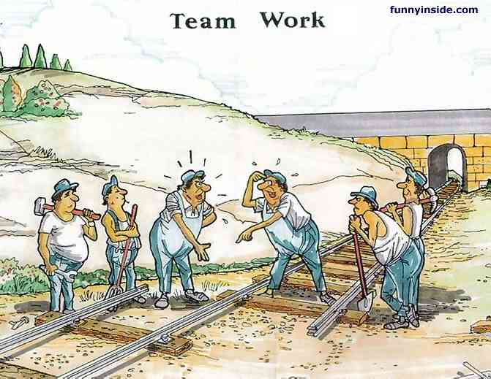

Slide 15



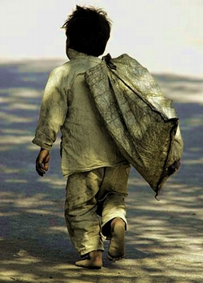

MASALAH
FAKTA
IMPIAN
IMPIAN
PERJUANGAN
created by maskund@yahoo.com

Slide 16
PRIBADI
KELUARGA
KANTOR
SOSIAL
MASALAH
created by maskund@yahoo.com

Slide 17

MENGATASI MASALAH
MULAI DARI SUMBERNYA
SUMBER
DAMPAK
SEBAB
AKIBAT
SOLUSI
created by maskund@yahoo.com

Slide 18
Tahap Awal :
Hukum Alam sebagai Hukum Dasar
aksi-reaksi
sebab-akibat
kesetimbangan
wujud benda
biotik-abiotik
gravitasi
sifat biologis
awal-akhir
proses/mekanisme
input-proses-output
Setiap menghadapi permasalahan, kembalikan kepada hukum alam/dasar, sehingga akan mudah mencari solusi (menyederhanakan masalah)

Slide 19
Tahap Kedua :
Terampil Berwicara
Face to face (empat mata)
Diskusi
Massal
Wawancara / Ujian Lisan
Strategi / Diplomasi Berwicara

Slide 20
Tahap Ketiga :
Terampil Menulis
Kaidah S P O K
Narasi
Deskripsi
Argumentasi
Persuasi
Berita : 5 W + 1 H : when, where, who, whom, why & how
Kombinasi

Slide 21
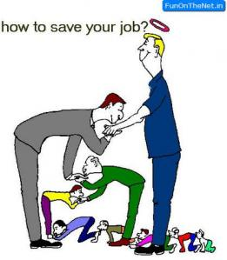
MEMBANGUN ETOS KERJA

Slide 22
KINERJA
KUALITAS SDM
PRESTASI
KONTINUITAS

Slide 23
KUALITAS SDM
PLAN – DO – CHECK
SISTEM MANAJEMEN
MOTIVASI KERJA
MENGGALI POTENSI DIRI

Slide 24
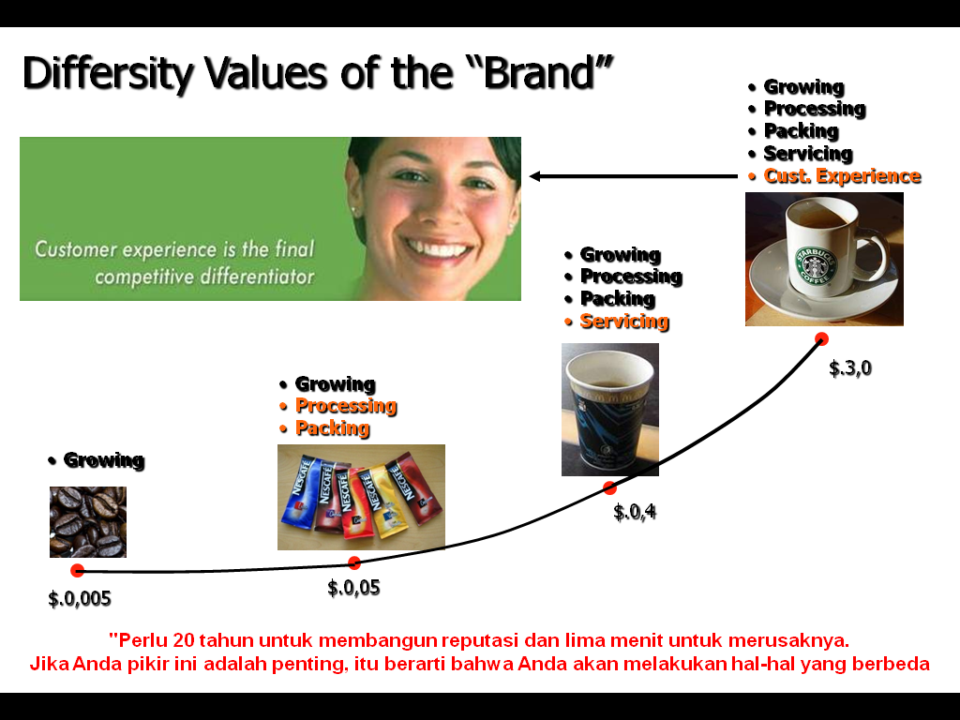
60 x

Slide 25
KUNCI KESUKSESAN
Commitment…….. komitmen
Involvement ………keterlibatan
Leadership……… kepemimpinan
MEMBERIKAN PELAYANAN TERBAIK KEPADA PELANGGAN
MENGHORMATI INDIVIDU & MENGEMBANGKAN KERJA SAMA TIM
TERUS BERUPAYA UNTUK MERAIH KEUNGGULAN

Slide 26



SIAP BERSAING
GABUNGKAN LOGIKA DAN PERASAAN
DISIPLIN, TANGGUH, KREATIF, PROFESIONAL
MENJUAL KELEBIHAN, MENUTUPI KEKURANGAN
BERBASIS KINERJA, MERAIH PRESTASI
KARIER KERJA ITU UNTUK DIPERJUANGKAN

Slide 27

HAKEKAT
KEMANDIRIAN
BERDAGANG
UNTUK BEKAL
SAUDARA
KELUARGA
BESAR
ORANGTUA
PACAR
SENDIRI
AKU
SENDIRI
ANAK
SUAMI/
ISTRI
SAHABAT
TETANGGA
REKAN KERJA
created by maskund@yahoo.com

Slide 28
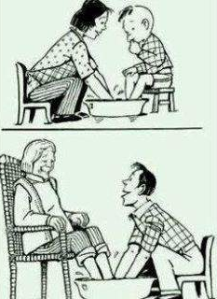
HIDUP
UNTUK
MELAYANI
islamrahmahdotnet.wordpress.com

Slide 29

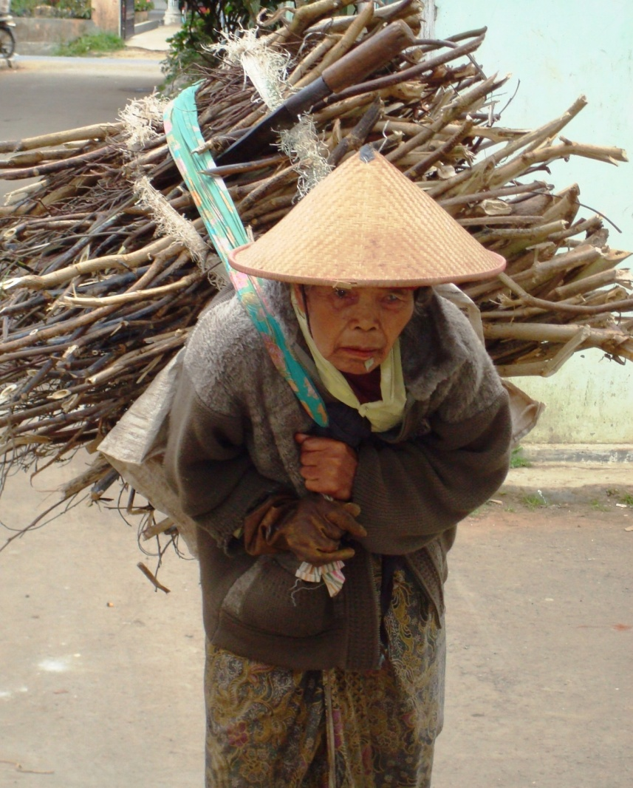
WUJUDKAN IMPIANMU
HIDUP ADALAH PERJUANGAN

Slide 30
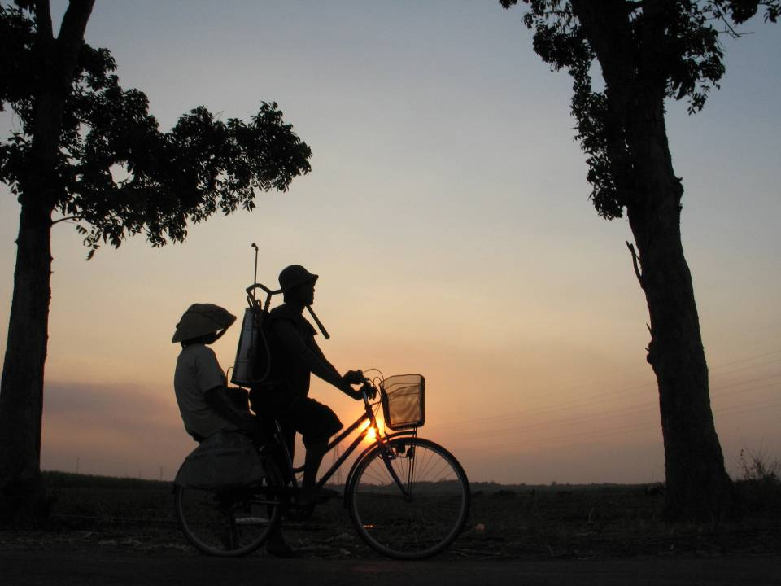
Matur Nuwun
mkundarto@gmail.com 08180 272 6112

